Slide 1



Proyecto
Ciencia de datos con R y Pyhton
Git & Github
Jorge Huanca-Martinez
11 de junio de 2022

Slide 2
Temario
Qué es git y github
Git
Instalación y configuración de git
Github
Github Desktop

Slide 3


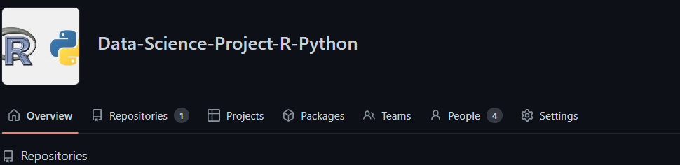
Git: lenguaje de control de versiones
Permite recordar cambios a un archivo o conjunto de archivos para:
Revertir un archivo o proyecto a un estado anterior
Comparar cambios
Trackear actividad de los colaboradores
Github: hosting de repositorios manejados con Git
Git + web + comunidad + gestión de proyectos

